Slide 1
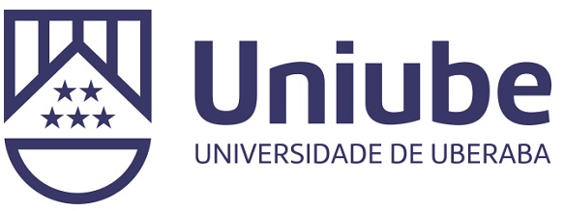
DESENVOLVIMENTO DE UMA SOLUÇÃO PARA AUTOMAÇÃO DE UM SISTEMA HIDRÁULICO RESIDENCIAL UTILIZANDO O IOT
ALUNO: Murilo Henrique de Oliveira
Orientador: Profº Me. Stefano Schwenck Borges Vale Vita
Trabalho de Conclusão de Curso - Universidade de Uberaba

Slide 2
ROTEIRO
DESENVOLVIMENTO DE UMA SOLUÇÃO PARA AUTOMAÇÃO DE UM SISTEMA HIDRÁULICO RESIDENCIAL UTILIZANDO O IOT
INTRODUÇÃO
JUSTIFICATIVA
OBJETIVO
REVISÃO BIBLIOGRÁFICA
METODOLOGIA
DESENVOLVIMENTO
RESULTADOS
DISCUSSÃO
CONCLUSÃO
TRABALHOS FUTUROS
Trabalho de Conclusão de Curso - Universidade de Uberaba

Slide 3
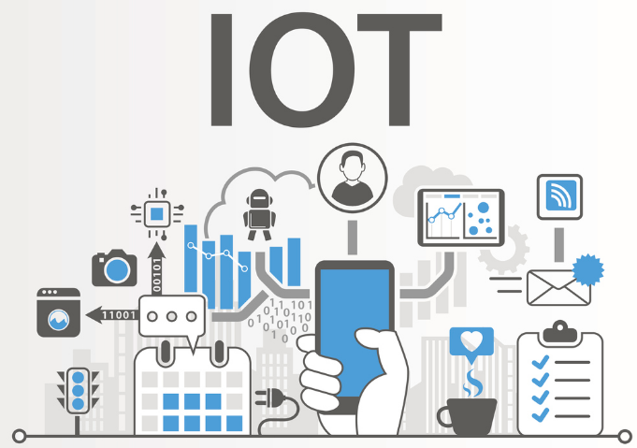
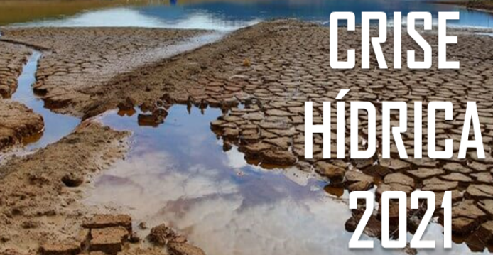
INTRODUÇÃO
DESENVOLVIMENTO DE UMA SOLUÇÃO PARA AUTOMAÇÃO DE UM SISTEMA HIDRÁULICO RESIDENCIAL UTILIZANDO O IOT
O que é o IoT?
Qual é uma das principais preocupação do planeta?
Trabalho de Conclusão de Curso - Universidade de Uberaba

Slide 4

INTRODUÇÃO
DESENVOLVIMENTO DE UMA SOLUÇÃO PARA AUTOMAÇÃO DE UM SISTEMA HIDRÁULICO RESIDENCIAL UTILIZANDO O IOT
Desta forma temos a seguinte situação:
Tecnologia IOT
Problema
Solução
Trabalho de Conclusão de Curso - Universidade de Uberaba

Slide 5

JUSTIFICATIVA
DESENVOLVIMENTO DE UMA SOLUÇÃO PARA AUTOMAÇÃO DE UM SISTEMA HIDRÁULICO RESIDENCIAL UTILIZANDO O IOT
Sistemas equivalentes com alto valor no mercado.
Beneficiar todas as classes populacionais.
Contribuir de forma positiva para o mundo e sociedade
Trabalho de Conclusão de Curso - Universidade de Uberaba

Slide 6

OBJETIVO
DESENVOLVIMENTO DE UMA SOLUÇÃO PARA AUTOMAÇÃO DE UM SISTEMA HIDRÁULICO RESIDENCIAL UTILIZANDO O IOT
Construir um sistema de automação eficaz;
Acompanhamento em tempo real.
Baixo custo no desenvolvimento
Trabalho de Conclusão de Curso - Universidade de Uberaba

Slide 7
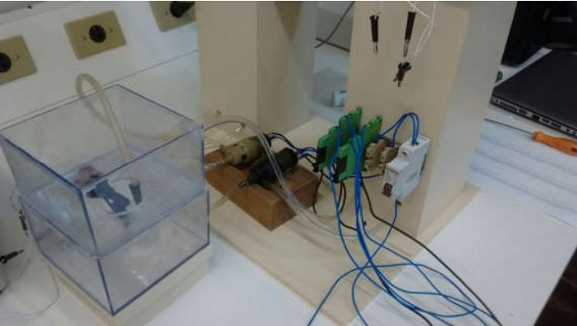
REVISÃO BIBLIOGRÁFICA
DESENVOLVIMENTO DE UMA SOLUÇÃO PARA AUTOMAÇÃO DE UM SISTEMA HIDRÁULICO RESIDENCIAL UTILIZANDO O IOT
AUTOMATIZAÇÃO DE CISTERNAS E CAIXA D’ÁGUA DE CONDOMÍNIOS VIA CLP
Esse trabalho apresenta uma solução prática para problemas relacionados a controle de nível dos reservatórios de água para um condomínio predial
Trabalho de Conclusão de Curso - Universidade de Uberaba

Slide 8
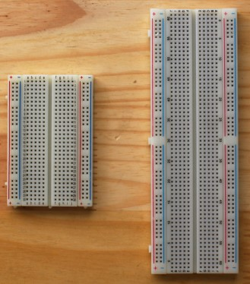
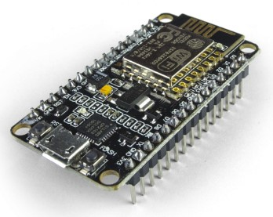
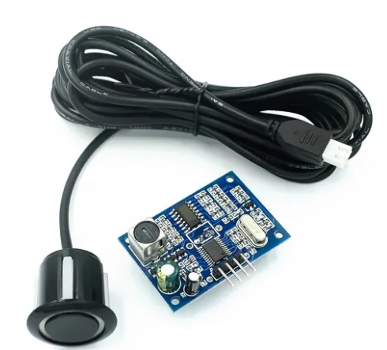
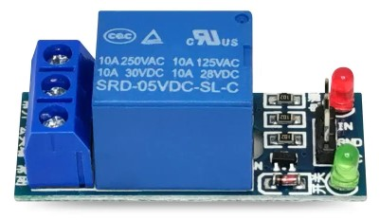
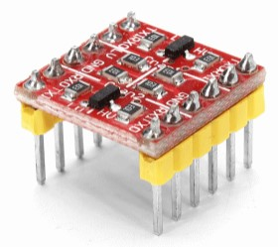
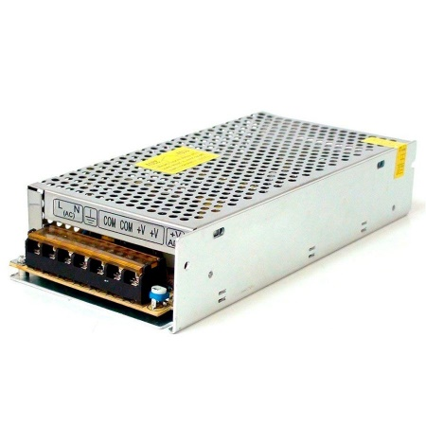
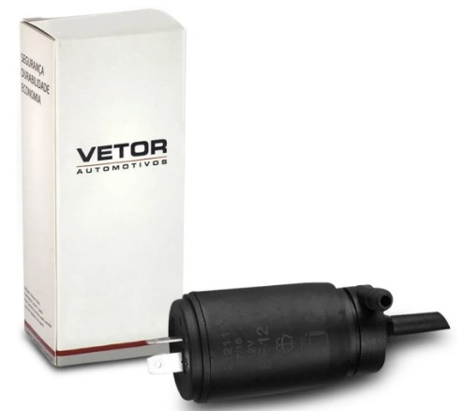
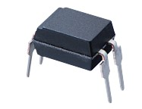
METODOLOGIA
DESENVOLVIMENTO DE UMA SOLUÇÃO PARA AUTOMAÇÃO DE UM SISTEMA HIDRÁULICO RESIDENCIAL UTILIZANDO O IOT
Protoboards
ESP8266
Sensor AJ-SR04M
Módulo Relé 5V/1 Canal
Conversor lógico bidirecional
Fonte de 12V
Bomba de 12V
Opta-acoplador PC817
Trabalho de Conclusão de Curso - Universidade de Uberaba

Slide 9
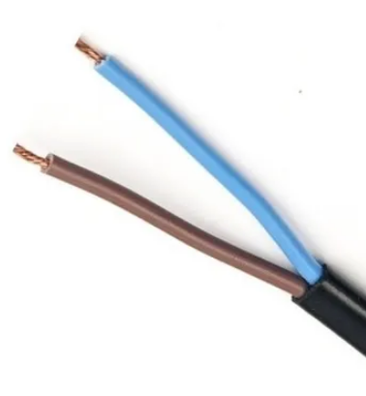
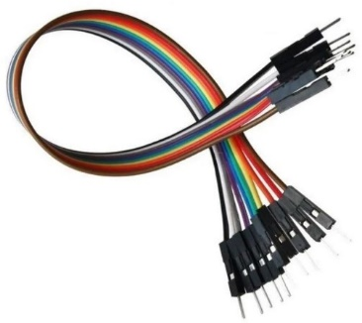
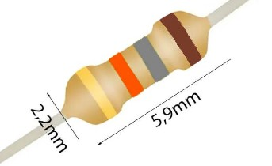

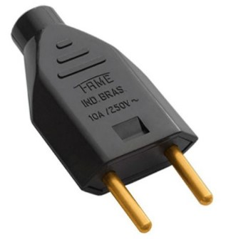
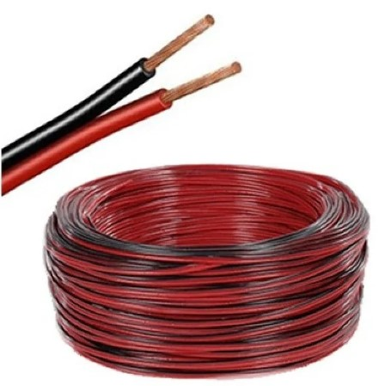
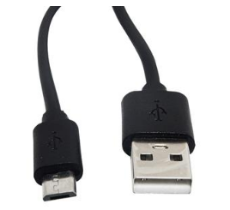
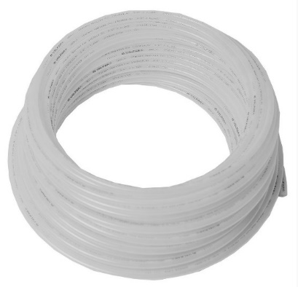
METODOLOGIA
DESENVOLVIMENTO DE UMA SOLUÇÃO PARA AUTOMAÇÃO DE UM SISTEMA HIDRÁULICO RESIDENCIAL UTILIZANDO O IOT
Resistor de 330 Ω
Resistor de 18K Ω
Jumpers
Cabo PP 2X0,75
Plug Macho
Cabo Usb
Fio Cristal 2x0,75
Mangueira
Trabalho de Conclusão de Curso - Universidade de Uberaba

Slide 10
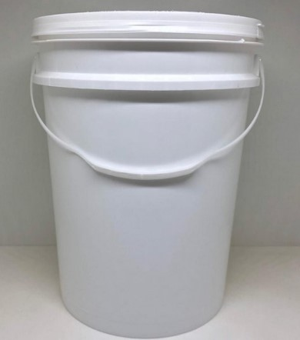
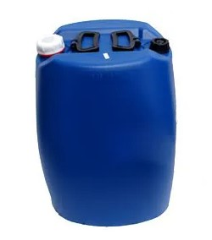



METODOLOGIA
DESENVOLVIMENTO DE UMA SOLUÇÃO PARA AUTOMAÇÃO DE UM SISTEMA HIDRÁULICO RESIDENCIAL UTILIZANDO O IOT
Balde de 20 litros
Tambor de 50 litros
Visual Studio Code
Arduino
ThingSpeak
Trabalho de Conclusão de Curso - Universidade de Uberaba

Slide 11
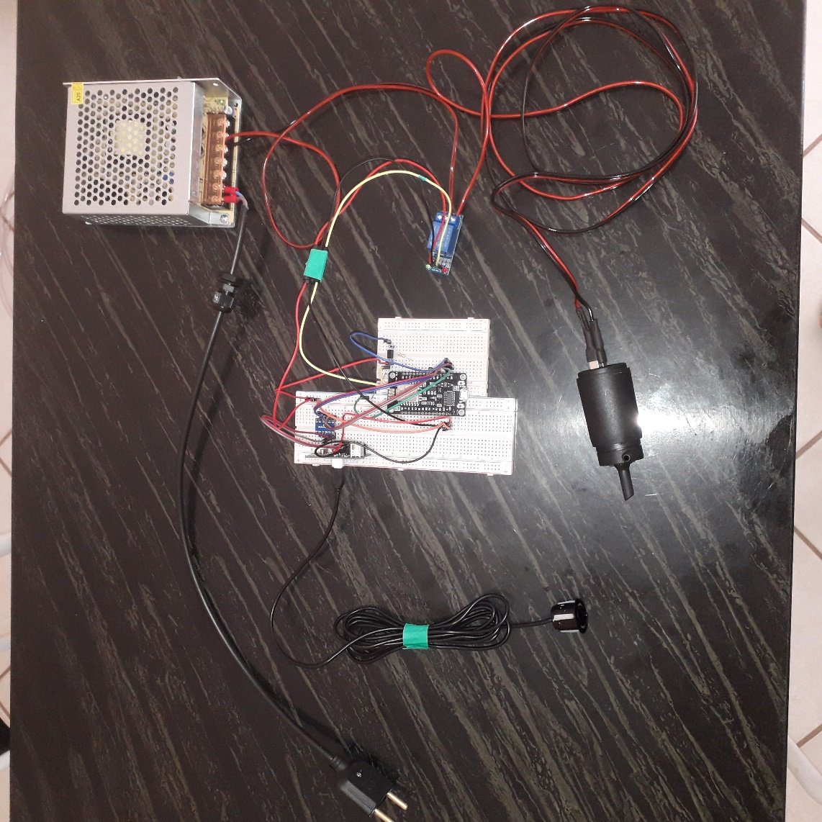
DESENVOLVIMENTO
DESENVOLVIMENTO DE UMA SOLUÇÃO PARA AUTOMAÇÃO DE UM SISTEMA HIDRÁULICO RESIDENCIAL UTILIZANDO O IOT
Circuito:
Trabalho de Conclusão de Curso - Universidade de Uberaba

Slide 12
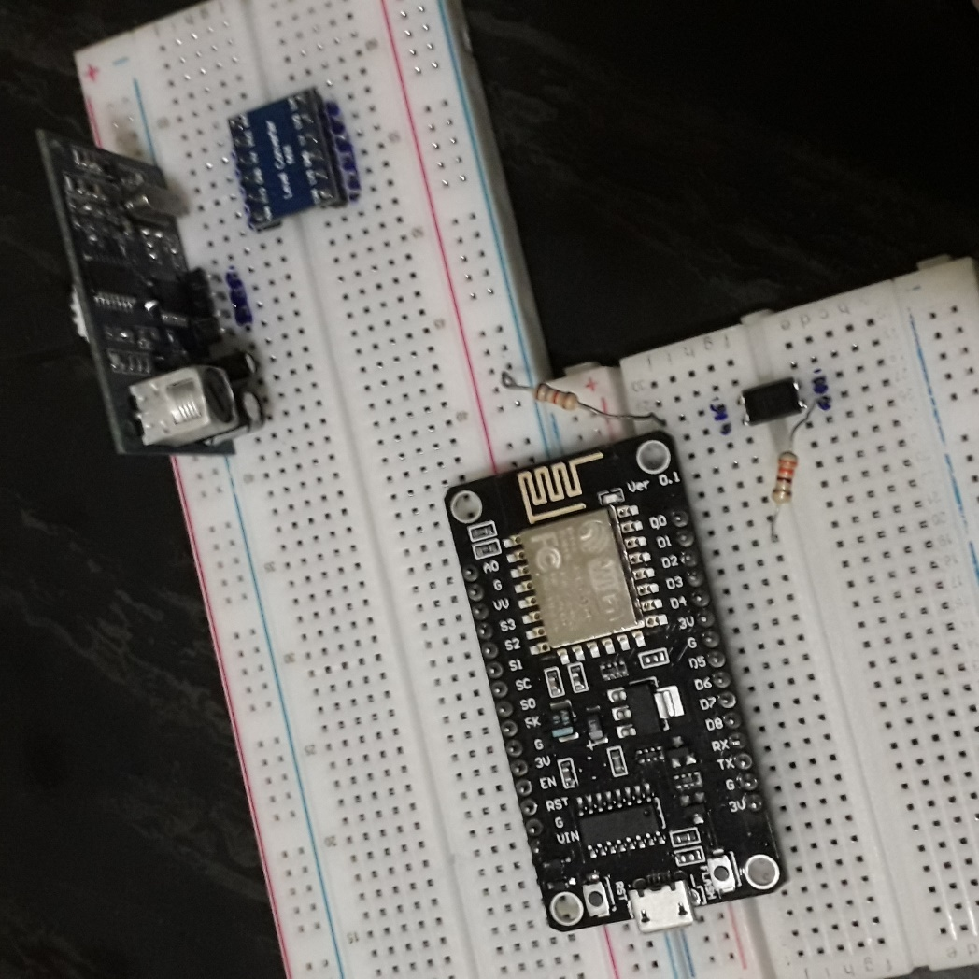
DESENVOLVIMENTO
DESENVOLVIMENTO DE UMA SOLUÇÃO PARA AUTOMAÇÃO DE UM SISTEMA HIDRÁULICO RESIDENCIAL UTILIZANDO O IOT
Processo de Montagem do circuito:
Posicionar as protoboards lado a lado e inserir os demais componentes: de certa forma que o circuito fique bem arranjado.
ESP8266;
Conversor lógico Bidirecional;
Opta-acoplador;
Resistor de 330 Ω;
Resistor de 18K Ω;
Sensor ultrassônico AJ-SR04M;
Trabalho de Conclusão de Curso - Universidade de Uberaba

Slide 13
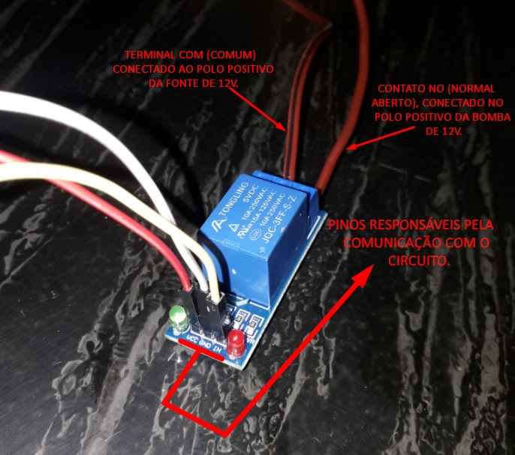
DESENVOLVIMENTO
DESENVOLVIMENTO DE UMA SOLUÇÃO PARA AUTOMAÇÃO DE UM SISTEMA HIDRÁULICO RESIDENCIAL UTILIZANDO O IOT
Inserir o módulo relé no circuito com as ligações certas.
Trabalho de Conclusão de Curso - Universidade de Uberaba

Slide 14
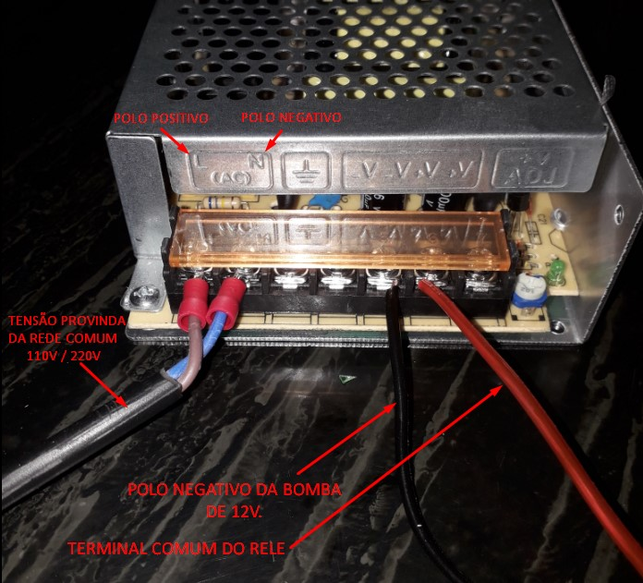
DESENVOLVIMENTO
DESENVOLVIMENTO DE UMA SOLUÇÃO PARA AUTOMAÇÃO DE UM SISTEMA HIDRÁULICO RESIDENCIAL UTILIZANDO O IOT
Inserir a fonte de 12V no circuito e conecta-la no módulo relé.
Com o módulo relé conectado e também a fonte de 12V, a bomba também já faz parte do circuito
Trabalho de Conclusão de Curso - Universidade de Uberaba

Slide 15
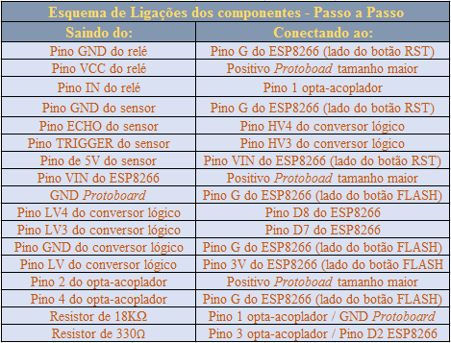
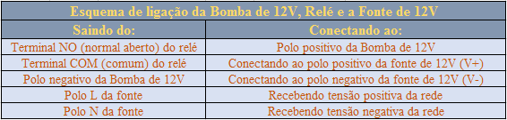
DESENVOLVIMENTO
DESENVOLVIMENTO DE UMA SOLUÇÃO PARA AUTOMAÇÃO DE UM SISTEMA HIDRÁULICO RESIDENCIAL UTILIZANDO O IOT
Para executar um passo a passo assertivo das ligações que o circuito possui basta seguir as tabelas a seguir:
Trabalho de Conclusão de Curso - Universidade de Uberaba

Slide 16
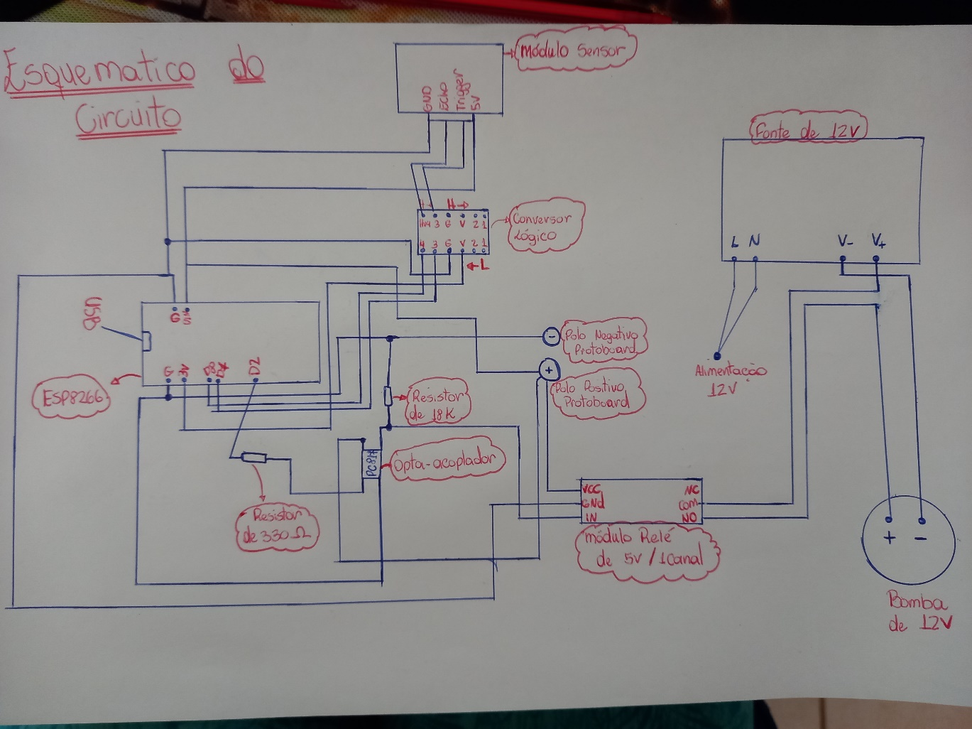
DESENVOLVIMENTO
DESENVOLVIMENTO DE UMA SOLUÇÃO PARA AUTOMAÇÃO DE UM SISTEMA HIDRÁULICO RESIDENCIAL UTILIZANDO O IOT
Esquemático do Circuito:
Trabalho de Conclusão de Curso - Universidade de Uberaba

Slide 17

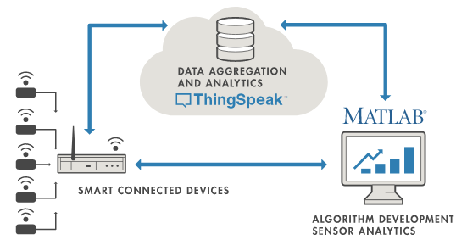
DESENVOLVIMENTO
DESENVOLVIMENTO DE UMA SOLUÇÃO PARA AUTOMAÇÃO DE UM SISTEMA HIDRÁULICO RESIDENCIAL UTILIZANDO O IOT
ThingSpeak e seu funcionamento:
Trabalho de Conclusão de Curso - Universidade de Uberaba
Notes:
Benefícios da Plataforma ThingSpeak:
Configure facilmente dispositivos para enviar dados para ThingSpeak usando protocolos IoT populares.
Visualize os dados do seu sensor em tempo real.
Prototipar e construir sistemas IoT sem configurar servidores ou desenvolver software da web.

Slide 18
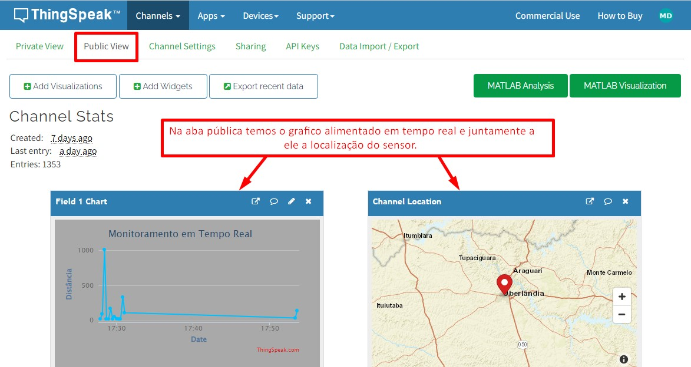
DESENVOLVIMENTO
DESENVOLVIMENTO DE UMA SOLUÇÃO PARA AUTOMAÇÃO DE UM SISTEMA HIDRÁULICO RESIDENCIAL UTILIZANDO O IOT
Processo de comunicação com o ThingSpeak:
Efetuar o login;
Criar o Canal;
Coletar a chave da API;
Informar a chave no código
Trabalho de Conclusão de Curso - Universidade de Uberaba

Slide 19
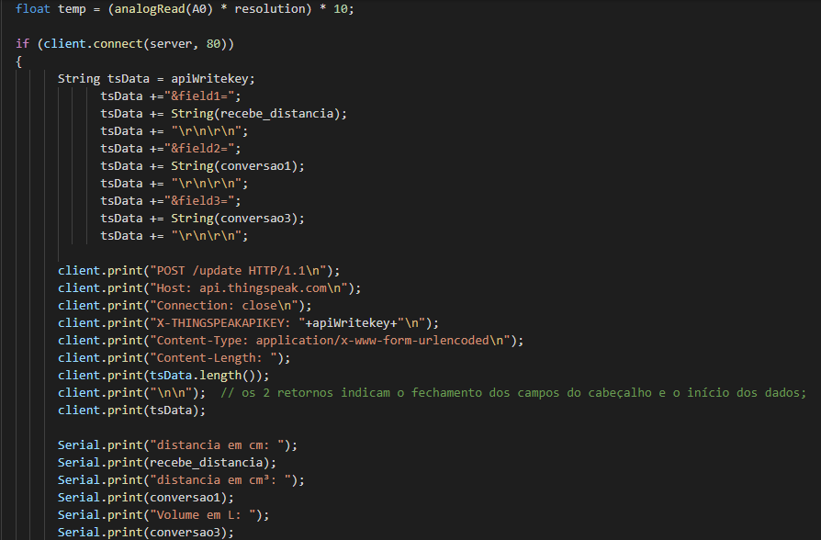
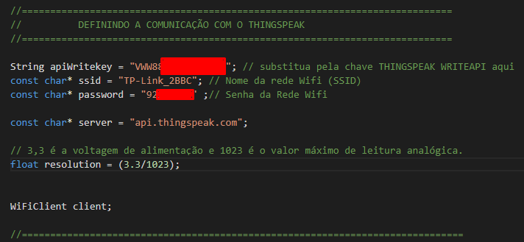
DESENVOLVIMENTO
DESENVOLVIMENTO DE UMA SOLUÇÃO PARA AUTOMAÇÃO DE UM SISTEMA HIDRÁULICO RESIDENCIAL UTILIZANDO O IOT
Processo de comunicação com o ThingSpeak:
Parte do código que faz a comunicação do circuito com a plataforma ThingSpeak.
Trabalho de Conclusão de Curso - Universidade de Uberaba

Slide 20
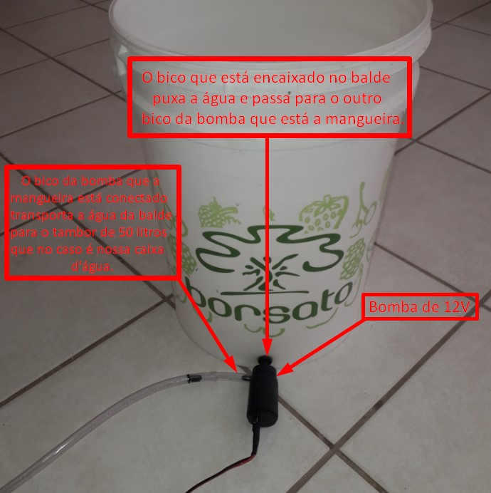
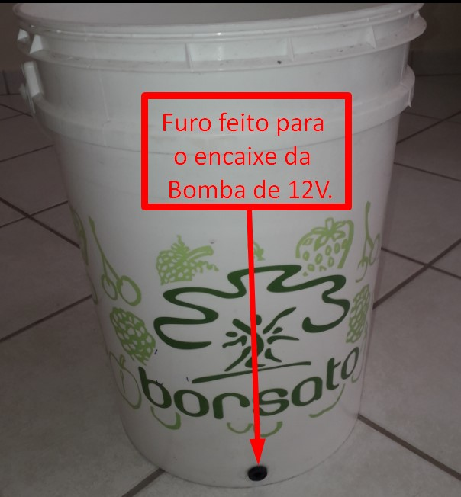
DESENVOLVIMENTO
DESENVOLVIMENTO DE UMA SOLUÇÃO PARA AUTOMAÇÃO DE UM SISTEMA HIDRÁULICO RESIDENCIAL UTILIZANDO O IOT
Montagem dos Reservatórios:
Trabalho de Conclusão de Curso - Universidade de Uberaba

Slide 21
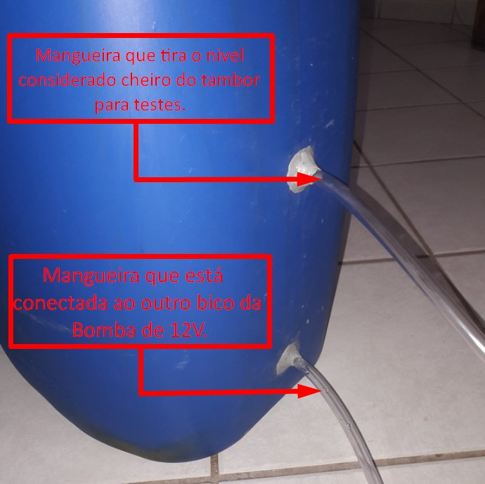
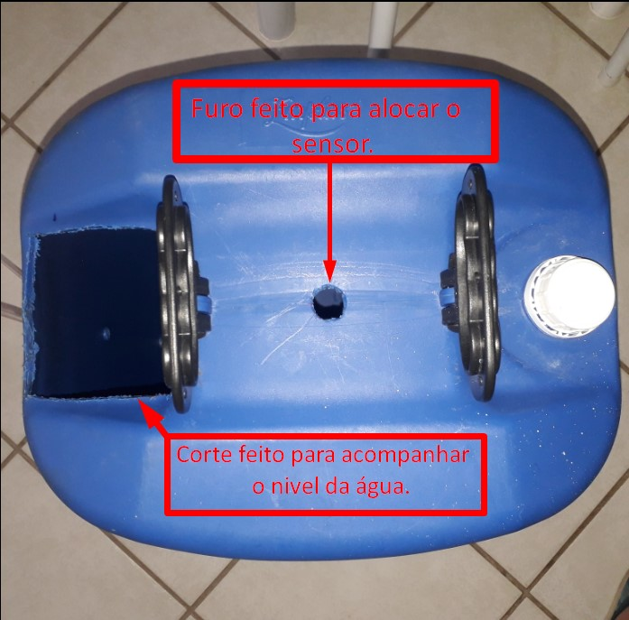
DESENVOLVIMENTO
DESENVOLVIMENTO DE UMA SOLUÇÃO PARA AUTOMAÇÃO DE UM SISTEMA HIDRÁULICO RESIDENCIAL UTILIZANDO O IOT
Montagem dos Reservatórios:
Trabalho de Conclusão de Curso - Universidade de Uberaba

Slide 22
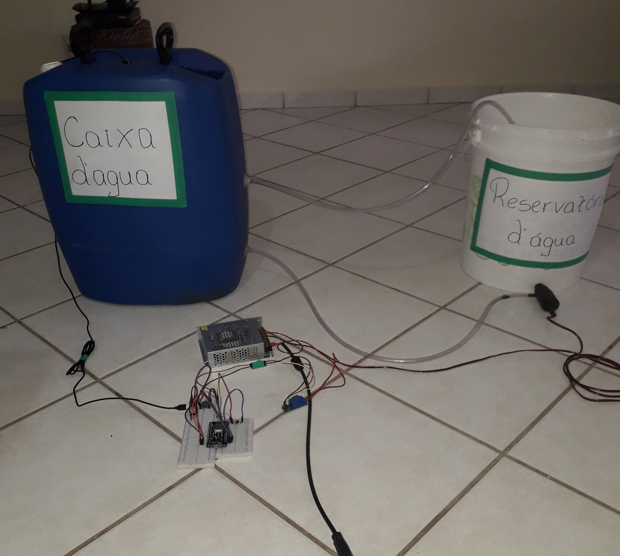
RESULTADOS
DESENVOLVIMENTO DE UMA SOLUÇÃO PARA AUTOMAÇÃO DE UM SISTEMA HIDRÁULICO RESIDENCIAL UTILIZANDO O IOT
Trabalho de Conclusão de Curso - Universidade de Uberaba

Slide 23
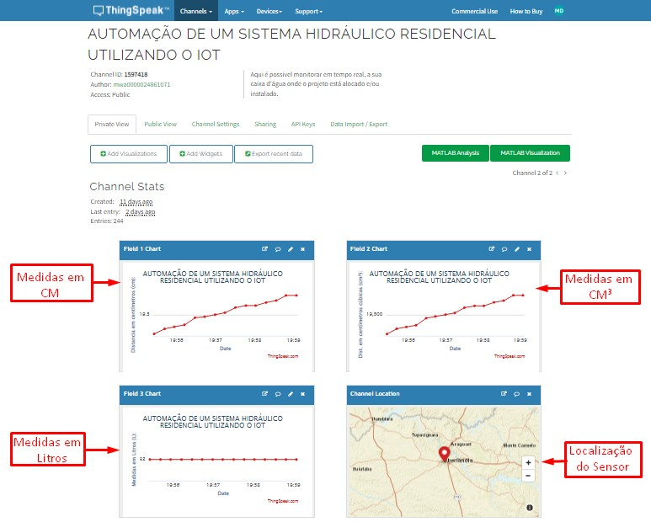
RESULTADOS
DESENVOLVIMENTO DE UMA SOLUÇÃO PARA AUTOMAÇÃO DE UM SISTEMA HIDRÁULICO RESIDENCIAL UTILIZANDO O IOT
Trabalho de Conclusão de Curso - Universidade de Uberaba

Slide 24
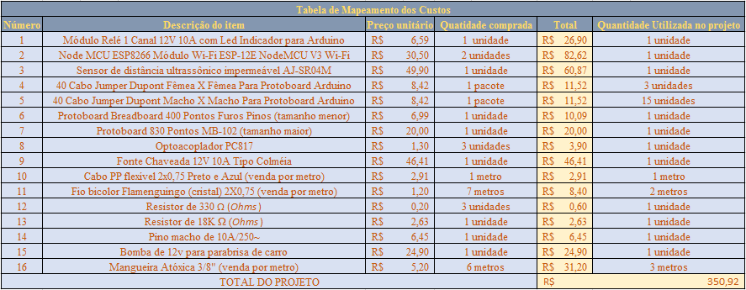
DISCUSSÃO
DESENVOLVIMENTO DE UMA SOLUÇÃO PARA AUTOMAÇÃO DE UM SISTEMA HIDRÁULICO RESIDENCIAL UTILIZANDO O IOT
Custos:
Trabalho de Conclusão de Curso - Universidade de Uberaba

Slide 25
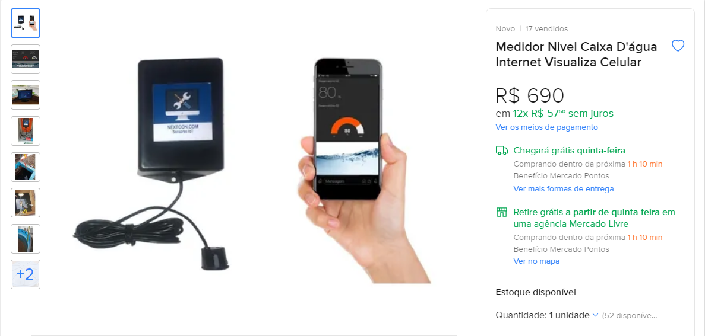
DISCUSSÃO
DESENVOLVIMENTO DE UMA SOLUÇÃO PARA AUTOMAÇÃO DE UM SISTEMA HIDRÁULICO RESIDENCIAL UTILIZANDO O IOT
Comparações de preços com outros sistemas similares:
Trabalho de Conclusão de Curso - Universidade de Uberaba

Slide 26
CONCLUSÃO
DESENVOLVIMENTO DE UMA SOLUÇÃO PARA AUTOMAÇÃO DE UM SISTEMA HIDRÁULICO RESIDENCIAL UTILIZANDO O IOT
Construção de um sistema de monitoramento para caixas d’águas residenciais;
Projeto desenvolvido com baixos custos comparados aos sistemas disponíveis no mercado;
Sistema efetuando as monitorações em tempo real;
Controle de nível funcionando conforme mensuração feita;
Trabalho de Conclusão de Curso - Universidade de Uberaba

Slide 27

TRABALHOS FUTUROS
DESENVOLVIMENTO DE UMA SOLUÇÃO PARA AUTOMAÇÃO DE UM SISTEMA HIDRÁULICO RESIDENCIAL UTILIZANDO O IOT
Desenvolver uma case (recipiente) capaz de alocar o circuito com todos os componentes eletrônicos;
Desenvolver uma interface interativa com linguagens de programações disponíveis no mercado;
Melhorar o calculo que é feito pelo sensor para que o mesmo fique mais preciso;
Fazer com que o projeto ganhe mais valor agregado e se torne viável dentre os demais;
Trabalho de Conclusão de Curso - Universidade de Uberaba

Slide 28
OBRIGADO
DESENVOLVIMENTO DE UMA SOLUÇÃO PARA AUTOMAÇÃO DE UM SISTEMA HIDRÁULICO RESIDENCIAL UTILIZANDO O IOT
AGRADECIMENTOS
Murilo Henrique de Oliveira
murilooliveira54687@gmail.com
(34) 9 9888-5841
Trabalho de Conclusão de Curso - Universidade de Uberaba

